Slide 1
Dítě v porozvodové péči - spolurodičovství
Psy 260 – Aplikace vývojové psychologie
Mgr. Eliška horská
23. 4. 2019

Slide 2
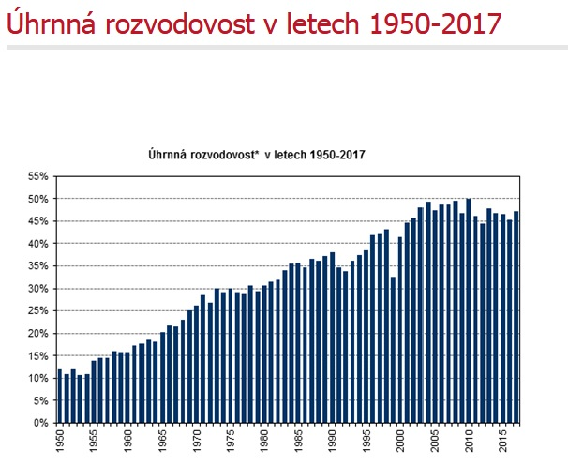

Slide 3
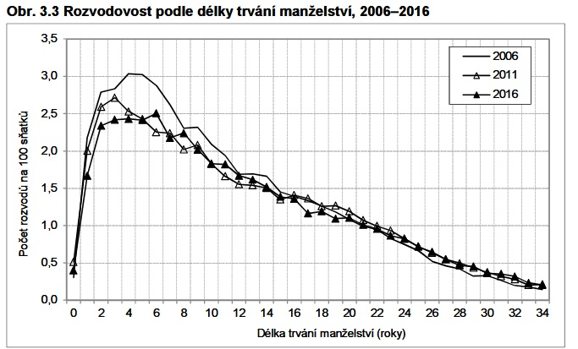

Slide 4
Jak jsme na tom statisticky
2017:
Průměrná délka rozvedeného manželství byla 13,2 roku.
Intenzita rozvodovosti byla nejvyšší v období 3 až 6 let trvání manželství.
30 – 45 % rozvodů na společný návrh, 30-40 % návrh ženy, kolem 20 % návrh muže
1/5 jsou opakované rozvody
55-60 % rozvody s nezletilými dětmi / bez nezletilých dětí je většina dlouhotrvajících manželství (25 a více let trvání) a manželství rozvádějící se v prvních letech trvání manželství

Slide 5
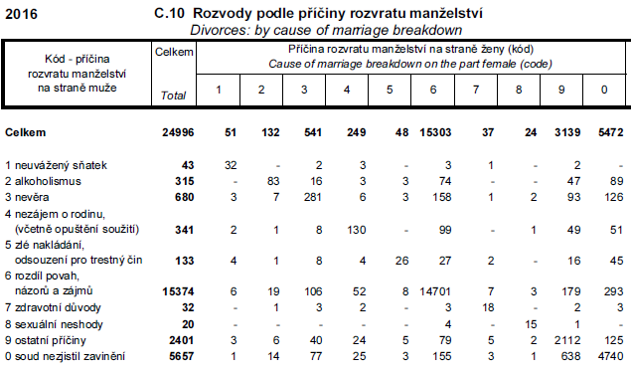

Slide 6
Vývoj vymezování rozvodu v psychologickém výzkumu
60. a 70. léta 20. století = rozvod jako statická událost
→ děti z rozvedených rodin jsou méně přizpůsobivé a vyrovnané
Od 80. let = rozvod jako variabilní proces
→ proces, který začíná v době, kdy spolu manželé ještě žijí a končí dlouho poté, co byl rozvod uskutečněn (Amato, 2000)
Krizový model = rozvod jako narušení, ale po adaptaci se lidi vrátí zpět na původní úroveň fungování
Model chronického napětí = trvalé napětí z následků rozvodu, již ne taková úroveň well-beingu jako před rozvodem

Slide 7
Rozvod a jeho dopad na děti
- rozvod jako stresující zkušenost
- zážitek rozvodu u dětí nejvíce ovlivňuje emoční well-being, problémové chování a sociální adaptaci, avšak větší vliv než rozvod mají na adaptaci dětí rodičovské neshody a vztahy s rodiči (Tschann et al., 1989)
- pouze málo výzkumů se věnovalo faktorům, které by mohly vysvětlit variabilitu dopadů rozvodu na děti (Cui et al., 2011)

Slide 8
SPOLURODIČOVSTVÍ (coparenting)

Slide 9
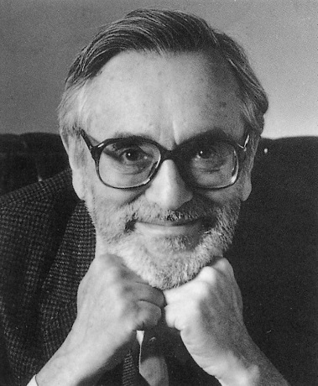
Co to je?
- na nejobecnější rovině představuje to, jak se k sobě partneři jako rodiče vztahují při výchově svého dítěte
- spolurodičovství je závazek dvou nebo více dospělých, kteří se spolupodílejí na péči a výchově dítěte, za něž mají zodpovědnost (McHale & Lindahl, 2011)
Krátký historický exkurz:
Salvador Minuchin
- strukturální teorii rodiny
Rodiče by měli vytvořit exekutivní subsystém, jehož jednou částí je právě spolurodičovský vztah, který je zaměřen na prospěch dítěte.

Slide 10
Teubertová a Pinquart (2010)
Feinberg (2003) - shoda v otázkách výchovy dítěte, rozdělení povinností spojených s dítětem, vzájemná podpora či podkopávání a společný rodinný management
Margolinová, Gordisová a John (2001) - množství konfliktů mezi rodiči (zejména ohledně rodičovských povinností), kooperace (podpora, oceňování a vzájemné ulehčování rodičovského břemene) a triangulace (snaha vytvořit koalici s dítětem, která vylučuje druhého rodiče)
SR
triangulace
kooperace
shoda při výchově
konflikt mezi rodiči

Slide 11
Hock a Mooradian (2013)
SR
rodičovská harmonie
parental harmony
udržování hranic
boundary preservation
vzájemná péče
reciprocal caregiving
rodičovské propojení
parental connection

Slide 12
James McHale (2007)
= aktivita sdílená dospělými, kteří jsou zodpovědní za péči a výchovu dítěte, přičemž jejich cílem by mělo být najít způsob, jak společně vytvořit strukturu, v níž je dítě adekvátně chráněno a vychováváno
1) vzájemné pochopení, komunikace a koordinace rodičů ohledně dítěte
2) důvěra, podpora a pomoc v jejich vzájemných snahách
3) kapacita úspěšně řešit nevyhnutelné rozpory a neshody, které nutně nastanou při rozhodování v nejlepším zájmu dítěte v různých situacích

Slide 13
Zkrátka a dobře…
…jak se rodiče dítěte vzájemně podporují nebo naopak vzájemně podkopávají při výchově svých dětí

Slide 14
Výhody konceptu spolurodičovství
- není vázán na specifickou podobu partnerského vztahu, ale je funkční pro rodiny rozvedené, separované či pro rodiny, kde dítě vychovává například matka s babičkou
- součástí spolurodičovství je i to, jak jeden rodič hovoří o druhém za jeho nepřítomnosti
- není zaměřeno pouze na biologické rodiče, ale na rodičovské figury obecně (babička, matčin přítel, adoptivní rodič a další)
- spolurodiče jako osoby, které se o dítě starají a které lze vnímat jako centrální vazbové a socializační figury v životě dítěte

Slide 15
Význam konceptu spolurodičovství
- podoba spolurodičovství má dopad na dítě, ať už vyrůstá v jakémkoli rodinném uspořádání –každý „spolurodič“ se takzvaně počítá a je pro dítě důležitý (McHale & Lindahl, 2011)
- kvalita spolurodičovství je významnějším prediktorem ukazatelů adaptace dítěte než obecná kvalita vztahu mezi rodiči dítěte
- kvalita spolurodičovského vztahu po rozpadu manželství je jedním z hlavních prediktorů ovlivňujících vývoj dítěte (Lamela & Figueiredo, 2016)
- vliv negativního spolurodičovství na vývoj dítěte lze vysledovat ve všech vývojových fázích (dětství, adolescence, vynořující se dospělost) bez ohledu na rodinnou strukturu (Shimkowski & Schrodt, 2012)

Slide 16
Prediktory spolurodičovství
- počet dětí: více dětí, méně podkopávání
- vzdělání rodičů: stupeň vzdělání x rozdíl mezi vzděláním rodičovských figur
- socioekonomický status: nižší status → vyšší stres → snížená schopnost spolupráce
- názory na výchovu dětí
- temperament dítěte
- kvalita vztahu mezi rodičovskými figurami, včetně konfliktovosti

Slide 17
Spolurodičovství v porozvodové péči
Typy porozvodové péče: výlučná X společná X střídavá X péče osobou odlišnou od rodičů
Střídavou výchovu lze vymezit jako takovou péči rodičů o dítě, kdy oba rodiče, kteří jsou výchovně způsobilí a o výchovu mají zájem, se střídají v péči o dítě v pravidelných časových intervalech. Otázku intervalů, po kterých by se měli rodiče ve výchově střídat, zákon neřeší.
Rozhodnutí o společné péči znamená, že poměry k nezletilému dítěti, případně vyživovací povinnosti, nejsou určeny. Jedná se o nevykonatelné rozhodnutí. Společná péče se doporučuje, jedná-li se o starší nezletilé dítě, které již nesdílí s rodiči společnou domácnost, anebo tam, kde i po rozvodu rodiče žijí ve společné domácnosti a jsou schopni spolu komunikovat a dohodnout se. O společné péči nemůže rozhodnout soud, musí s ní oba rodiče souhlasit.

Slide 18
No a máš pocit, že se třeba nějak měnila ta jejich komunikace nebo spolupráce v průběhu času?
Žena, 21 let, ve SP od 2 do 6/12 let: No potom, jak začaly být telefony a mobily, tak tam vím, že v jednu chvíli, to je taky jako v takových vlnách, že taťka mi na osmnáctiny koupil auto, ať prostě za ním můžu jezdit jo, protože měl pocit, že za ním nejezdím proto, že mi asi dělá problém sednout na ten vlak, jo. Samozřejmě v tom to nebylo, jo, ale měl ten pocit, takže s tím, jak mi koupil auto, tak prostě najednou strašně chtěl s tou mamkou komunikovat, jak teda jezdím a jak prostě tady tyhle ty věci, jo. Ale to zas bylo spíš, že on měl takovou osobní krizi a že spíš hledal všechny možné důvody, jak se s ní dát do řeči, do kontaktu a tak dál jo, takže to zas byla taková záminka jenom. Teďka momentálně zas už jako nejsou moc v kontaktu, ale tak od těch mých 18 do 20, tak loni to bylo ještě určitě, kdy on se jí snažil pořád jako psát a volat jí, jako třeba nezavolal mi, jak se mám, ale zavolal mamce, jako co asi tak dělám, jo a tak dál, takže, ale to už teďka zase ustanulo, no, teď už zase nejsou v kontaktu. – Takže ty vlny byly taková, že občas se nebavili, občas víc. – No, přesně. - A bylo to teda vždycky spíš z taťkovi strany? – No, přesně, jo. Mamka ta vůbec, no to je jako, to ne, jako vždycky ten taťka no, on má takovou jako tendenci chvíli, pak zjistí, že to vlastně nepůjde, tak to zas jako nechá no, takže tak (úsměv).
Muž, 22 let, 3 roky v SP od 13 do 16 let: No, já myslím, že jo no, že se to jako zlepšovalo pořád. Že to bylo takový, jakože neohrabaný, ze začátku. A potom se to začlo furt zlepšovat, zlepšovat, zlepšovat, no a teďka spolu jezdí na naše zápasy…nebo na naše, na moje už ne, ale na bráchovi zápasy spolu jezdí společně, jakože už fakt jsou spolu úplně prostě jak kámoši, kdyby se znali od dětství a neměli spolu žádnej rozvod. Jako že se to fakt zlepšuje pořád a postupně je to lepší a lepší.

Slide 19
Ještě by mě zajímalo, jak SP ovlivnila tvůj vztah s rodičema? Jestli jsi měl/a pocit, že se prostě něco změnilo v tom vztahu k tátovi nebo mamce, po tom, co jsi byl/a v té střídavce?
Muž, 22 let, 3 roky v SP od 13 do 16 let: Hmmm…já myslím, že to, že to bylo…jako tak nějak všechno dohromady. Že se jako to zlepšilo ten vztah jako celkově už jenom tím rozvodem, že prostě když jsou ti dva lidi spolu nespokojený před rozvodem, tak se spolu třeba hádají a takhle, a jsou jakoby i nabroušený na ty děti a takový jakože jsou, ne hnusný, ale prostě že se nechovají tak jako úplně příjemně a hezky často. A že už jako ten rozvod to samotný zlepší ten vztah s dětma i mezi sebou. Že je to jako takový uvolněnější, v pohodě, příjemný. A jako…myslím, že to ten vztah jako zlepšilo ten rozvod a ta SP.
Žena, 21 let, ve SP od 2 do 6/12 let: Ehm, no to určitě, jako já si myslím, že jo, ale já si opravdu neumím třeba představit, jak by to fungovalo, jako kdyby byli pořád spolu jo, vůbec nemám ponětí, jak to asi tak funguje v nějaké normální rodině jo (úsměv), že prostě mi to takhlenc vyhovuje, že třeba jsme s mamkou jenom sami doma teďka, protože bráchové už bydlí jinde a je to fajn no. Ale jakože nevím no, ten vztah jako určitě, protože tam, aspoň třeba teďka momentálně, jsem v té vlně zase, kdy jako jsem na straně mamky a je to v pohodě a s tím taťkou jako moc nekomunikujeme a je to takové, takové blbé no, takže, nevím, jak bych to asi shrnula. Jakože jo, jakože určitě se to změnilo, nějak poznamenalo, ale momentálně prostě jsem v téhle vlně, že prostě pro mě mamka je ta hrdinka, která to prostě dokázala jako zvládnout všechno a otec je ten člověk, který se s tím tak jako nějak vezl. – Jo a takhle už jsi to měla i dřív že se to takhle taky nějak měnilo? – Ehm, no hodně na tom gymplu jsem to tak řešila, že jsem nad tím přemýšlela hodně a tak. Tam to bylo taky takové, že on mě potom zase vzal někam na dovolenou do nějakého pětihvězdičkového hotelu a člověk je pořád hodně ještě takový ovlivnitelný, jo že on se snažil a že mi samozřejmě v těch patnácti mi tam kupoval nějaké ty alkoholické drinky a to mamka jako nepodporovala, tak on byl najednou ten hrdina strašný, jo, který je vlastně strašně v pohodě jo a tak dál a že on byl vlastně ten chudák jo a prostě bylo to v takových vlnách jo, ale momentálně už se mě tak ty dva tři roky drží ta vlna, jakože (smích), že to není ta správná cesta no.

Slide 20
Kdybys měla vybrat třeba nějakou situaci, která ti přijde typická pro střídavku, napadlo by tě něco? (když řeknu střídavá péče, co se ti vybaví?)
Muž, 22 let, 3 roky ve SP od 13 do 16 let: Mně se vybaví třeba jako neustále plný tašky (uchechtnutí), že jsem se furt stěhoval, to…jako že jsme furt vlastně byli…že jsem si potom časem jako už ani ty tašky jako ne to, nevybaloval, to už nemělo cenu, že jsem prostě furt měl učení v tašce, věci v tašce, už jsem si je ani nedával do skříně. Leda tak. – Jo, takže prostě typická věc pro tu střídavku je – věci v tašce…pořád (uchechtnutí). Že jsem si je potom už ani nevyndával z tý tašky.
Žena, 20 let, 2 roky ve SP: Já nevím. Asi jako prostě, jak my tady furt chodíme s těma igelitkama, furt něco zapomínáme, teď mamka volala, že ségra si půjčila žehličku na vlasy, ať jí to donesu, protože ségra není doma, a prostě furt tady to jako lítání (uchechtnutí), ale jako mně to už přijde spíš takový jako úsměvný. Ne, vyloženě asi nemám nic takhlec.
Žena, 21 let, ve SP od 2 do 6/12 let: no teďka, jaks to řekla, tak mě tak úplně, mám prostě ten obrázek v hlavě, jak prostě já jsem každý ten pátek prostě stála u toho okna a vždycky jsem stála, já jsem si ani nechtěla brát židli, protože jsem věřila tomu, že hned jako pojedu přece, že hned zazvoní. Já si pamatuju, jak jsem tam vždycky stála, tak jako opřená o ten parapet a prostě koukala jsem skrz ty žaluzky jako prostě, kdy ten táta přijede, jo … No a vím prostě, že jsem tam vždycky čekala úplně několik hodin a ta mamka ta z toho byla úplně na prášky a tak dál, takže úplně jako vidím, jak prostě, mám to spojené s takovým jako zimním obdobím, jo, že už se jako stmívá, že už je to šero … Jak já tam jako čekám, máma za těma zády, jo jako úplně vystresovaná z toho, a ten táta jak nejel no. Asi něco takovýho no.

Slide 21
Zdroje
Amato, P. R. (2000). The consequences of divorce for adults and children. Journal of Marriage and the Family, 62(4), 1269 – 1287.
Cui, M., Fincham, F. D., & Durtschi, J. A. (2011). The effect of parental divorce on young adults‘ romantic relationship dissolution: What makes a difference?. Personal Relationships, 18(3), 410 – 426.
Feinberg, M. E. (2003). The Internal Structure and Ecological Context of Coparenting: A Framework for Research and Intervention. Parenting: Science & Practice, 3(2), 95 - 131.
Hock, R. M., & Mooradian, J. K. (2013). Defining Coparenting for Social Work Practice: A Critical Interpretive Synthesis. Journal Of Family Social Work, 16(4), 314-331.
Lamela, D., & Figueiredo, B. (2016). Coparenting after marital dissolution and children's mental health: a systematic review. Jornal de Pediatria, 331-342.
Margolin, G., Gordis, E. B., & John, R. S. (2001). Coparenting: A link between marital conflict and parenting in two-parent families. Journal Of Family Psychology, 15(1), 3-21.
McHale, J. P. (2007). When infants grow up in multiperson relationship systems. Infant Mental Health Journal, 370-392.
McHale, & Lindahl (2011.), Coparenting: a conceptual and clinical examination of family systems. Baltimore, MD: United Book Press.
Shimkowski, J. R., & Schrodt, P. (2012). Coparental Communication as a Mediator of Interparental Conflict and Young Adult Children's Mental Well-Being. Communication Monographs, 48-71.
Tschann, J. M., Johnston, J. R., Kline, M., & Wallerstein, J. S. (1989). Family process and children’s functioning during divorce. Journal of Marriage and the Family, 51(2), 431 – 444.
Teubert, D., & Pinquart, M. (2010). The Association Between Coparenting and Child Adjustment: A Meta-Analysis. Parenting: Science & Practice, 10(4), 286-307.

